Slide 1
GRAND GATEWAY - GRADE SEPARATION STUDY Public Information Meeting #2
May 24, 2022
Notes:
¡Bienvenido a la segunda reunión de información pública para el Estudio de Separación de Grados de Grand Gateway!
Esperamos compartir con usted los detalles del proyecto, las alternativas que se están considerando y el proceso de evaluación de alternativas. Involucrar y solicitar comentarios de la comunidad ayudará a garantizar que el análisis y las recomendaciones posteriores correspondan a las condiciones y soluciones locales. Gracias por compartir con nosotros sus comentarios sobre el proyecto.
Una vez que se complete la presentación, lo invitamos al gimnasio para revisar las exhibiciones y discutir el proyecto con el equipo del proyecto. Esta presentación continuará reproduciéndose durante el resto de la jornada de puertas abiertas si desea volver a verla.
Una vez más, gracias por su tiempo, esperamos compartir información sobre el Estudio de Separación de Grados de Grand Gateway.

Slide 2
AGENDA
Project Overview
Schedule of Project
Public Information Meeting #1 Overview
Community Advisory Group Meetings Overview
Alternatives Analysis
Criteria for Evaluation
Next Steps
Notes:
El orden del día de la presentación es:
Una visión general del proyecto
Cronograma del proyecto
Una visión general de la reunión de información pública #1
Y visión general de las reuniones del Grupo Asesor de la Comunidad
Análisis de Alternativas
Criterios de evaluación, y
Próximos pasos

Slide 3
PROJECT OVERVIEW
Notes:
Vamos a proporcionar una breve descripción general del proyecto antes de presentar nueva información.

Slide 4
THE PROJECT TEAM
Notes:
Las partes interesadas que trabajan en este proyecto se ven comprometidas por representantes del equipo de diseño, así como por agencias locales y municipios, cámaras de comercio, instituciones locales, organizaciones de parques y ambientales, y agencias de tránsito.

Slide 5
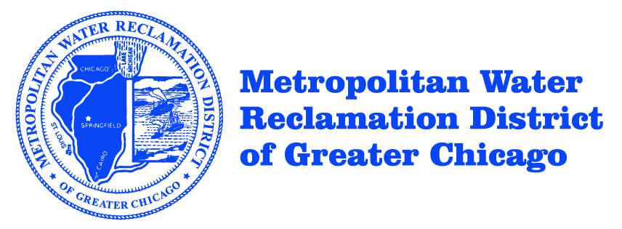
INTRODUCTIONS Project Team & Community Advisory Group Members
Toni Preckwinkle, Cook
County President
Peter Silvestri, Cook County Board Commissioner, 9th District
Angelo “Skip” Saviano, Village President
Omer Osman, Secretary of Transportation
Notes:
El equipo que está trabajando en este proyecto incluye personal de:
El pueblo de Elmwood Park
El Departamento de Transporte de Illinois
Cook County
Metro Strategies Group
Knight Engineers and Architects
ESI Consultants
GSG Consultants
ALTUS Works
También hemos enumerado a los miembros de nuestro Grupo Asesor comunitario (o CAG), incluidos los Chicago Metropolitan Agency for Planning, the Metropolitan Water Reclamation District, Christopher Burke Engineering, Leyden Township, Franklin Park, River Grove, the Federal Transit Administration, the Illinois Commerce Commission, the North Central Council of Mayors, Pace, the Regional Transit Authority, the Grand Avenue Chamber of Commerce, the Federal Highway Administration, the Canadian Pacific Railway, and Metra.

Slide 6
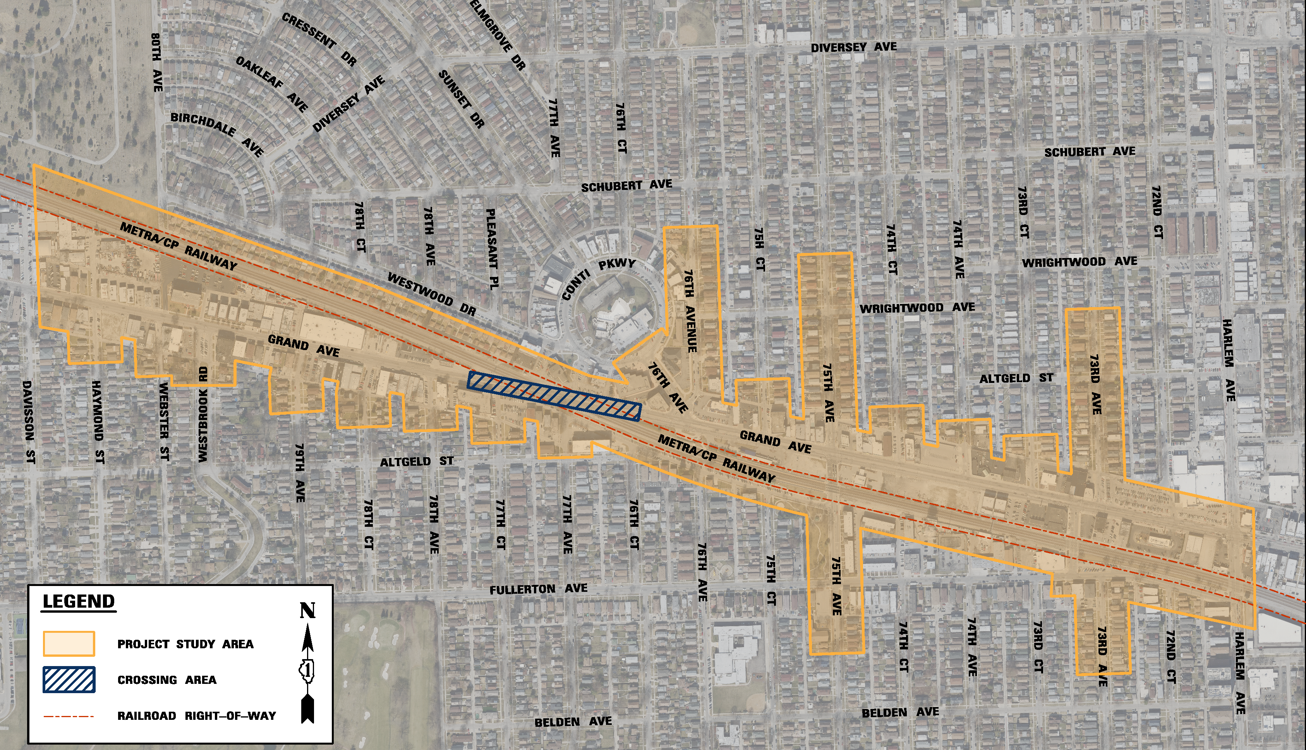
PROJECT STUDY AREA
PROJECT STUDY AREA
Notes:
El área de estudio del proyecto se muestra en naranja.
Grand Avenue en el cruce de METRA / Canadian Pacific Railway se encuentra a 0.6 millas al oeste de Illinois Route 43 (Harlem Avenue) en el pueblo de Elmwood Park.
Los límites aproximados del estudio se extienden desde el Tribunal 78 hasta el Tribunal 75 a lo largo de Grand Avenue; una longitud de aproximadamente media milla.
Los límites generales pueden ampliarse según sea necesario para:
Gestión del tráfico y puesta en escena de la construcción
Drenaje y enrutamiento y conexiones asociadas
Alineaciones ferroviarias horizontales y verticales; tanto permanente como temporal.

Slide 7
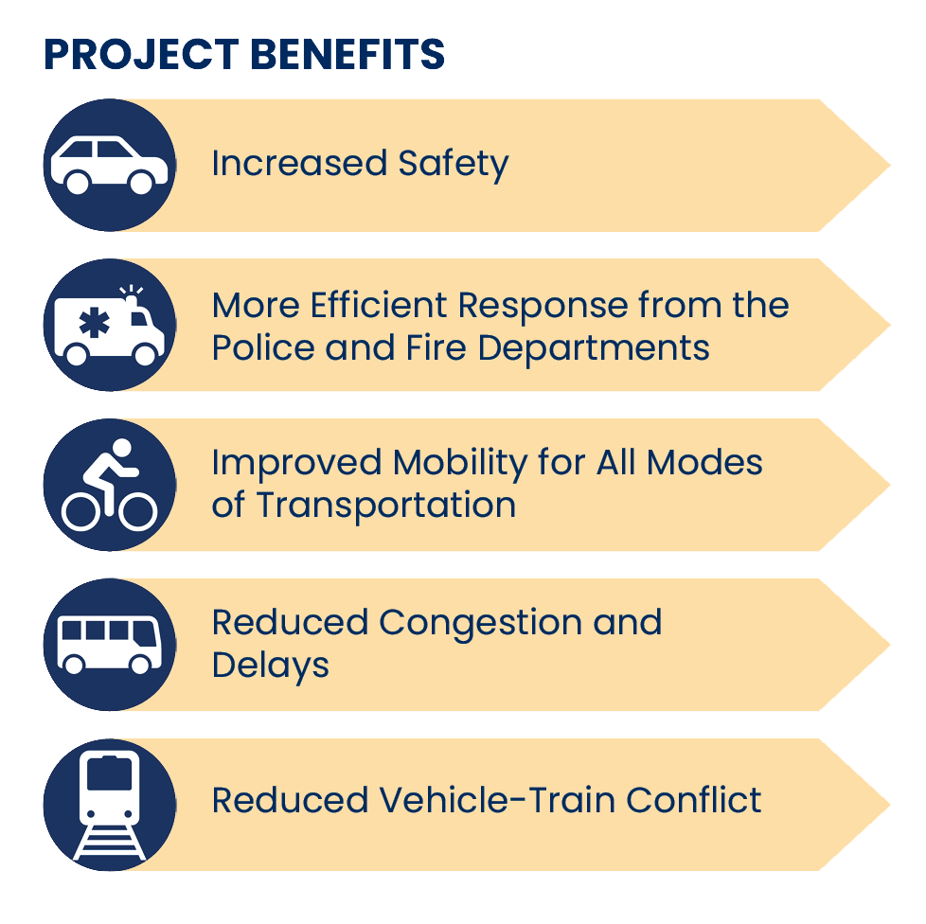
PROJECT OVERVIEW Project Objective/ Potential Benefits
Notes:
El objetivo del proyecto es desarrollar una alternativa preferida que se adapte y mejore el tráfico rodado y las operaciones ferroviarias, la seguridad, la eficiencia de los viajes, la fiabilidad y la movilidad regional.
Una separación de grados mejoraría la seguridad y la movilidad regional para vehículos, peatones y ciclistas a través del cruce de Grand Avenue y el corredor asociado.
Además de mejorar la seguridad pública, este proyecto tiene varios beneficios locales y regionales. La separación de grados reduciría la congestión y los retrasos del tráfico vehicular y facilitaría una respuesta de emergencia más eficiente tanto de los departamentos de bomberos como de policía.
Una separación de niveles eliminaría los conflictos y el retraso entre vehículos, bicicletas, peatones y trenes. También se aumentaría la fiabilidad.
Cualquier impacto en los recursos ambientales, las propiedades y el uso de la tierra también se cuantificaría.
En el caso de que una alternativa causara que el acceso de una propiedad existente se viera afectado o eliminado, se identificarían, evaluarían y cuantificarían opciones de acceso alternativas.

Slide 8
PHASE I STUDY TIMELINE
Notes:
Estamos a más de la mitad de este estudio. Después de los aportes públicos recibidos de esta reunión, planeamos involucrar al público nuevamente a través de la cuarta y última reunión del Grupo Asesor de la Comunidad.
Una vez que se haya determinado una alternativa preferida, procederemos a una audiencia pública para que el equipo pueda realizar cualquier cambio final antes de presentar la aprobación del diseño, que se espera que ocurra en 2023.

Slide 9
PROJECT DEVELOPMENT PROCESS
Notes:
Los proyectos de transporte siguen un proceso distinto para estudiar, diseñar, preparar contratos y construir. El compromiso y la participación pública se producen durante todas las fases.

Slide 10
PUBLIC INFORMATION MEETING #1
Notes:
Una vez finalizada la segunda reunión del CAG, la primera Reunión de Información Pública se celebró en abril de 2021.

Slide 11
PUBLIC INFORMATION MEETING #1
Held virtually: April 21, 2021
Participants: 100
Agenda:
Project Overview
PEL Study
Draft Problem Statement
Draft Purpose and Need
Breakout Sessions
Roadway Overpass Example
Roadway Underpass Example
Shared-Use Path
Grand Avenue passes below Street road
Sidewalk
Notes:
La reunión se realizó de manera virtual debido a las restricciones de COVID y 100 personas articiparon vía zoom.
Se presentó información sobre el estudio al público, incluido el borrador de la declaración del problema y el propósito y la necesidad del proyecto. Se utilizaron salas de trabajo virtuales para facilitar la discusión y permitir preguntas y respuestas.

Slide 12
PURPOSE AND NEED STATEMENT
The purpose of the project is to alleviate congestion and improve safety and mobility to all transportation users at the Grand Avenue and Metra/Canadian Pacific Railway crossing. In addition to improving safety, project improvements are expected to increase mobility throughout the region.
Notes:
El propósito del proyecto es aliviar la congestión existente y mejorar la seguridad y la movilidad de todos los usuarios del transporte en el cruce de Grand Avenue y Metra / Canadian Pacific Railway.
Para realizar una evaluación inicial de cada alternativa, el Equipo del Proyecto utiliza un proceso de selección. En resumen, este proceso se centra en los siguientes elementos:
La seguridad y los beneficios generales de transporte de la alternativa.
Una evaluación de los impactos en el medio ambiente, el uso futuro de la tierra, los desplazamientos generales de la propiedad y los impactos de la propiedad, incluidos los impactos en el acceso y el estacionamiento.
Duración de la construcción e interrupción asociada durante la construcción: tiempos de viaje adversos.
Impactos en la cohesión de la comunidad
Costo general de construcción

Slide 13
SCREENING PROCESS + PROJECT PURPOSE
SCREENING PROCESS
Alternative must satisfy the project purpose and need:
Project Need:
The 10 degree crossing skew angle results in an unconventionally long crossing which requires vehicles an above average amount of time to traverse the crossing.
The unsafe existing crossing condition causes vehicles to be potentially trapped on the railroad crossing.
The Federal Railroad Administration 2020 Accident Prediction Report ranks this crossing as the sixth most likely to have a collision out of 7,920 crossings in the State of Illinois.
In 2005, the National Transportation Safety Board recommended that a grade separation be constructed at the Grand Avenue grade crossing.
The current and future demands of vehicular, railway, and pedestrian traffic dictate the need to address existing deficiencies.
Current peak traffic volumes on Grand Avenue and the surrounding roadway network result in a high level of congestion within this region.
Project Purpose:
Alleviate congestion and mobility to roadway (vehicular, pedestrian, bicyclists) transportation users at the Grand Avenue and Metra/Canadian Pacific Railway crossing while eliminating roadway and train conflicts.
Notes:
Para que una alternativa se presente para una consideración adicional, debe satisfacer los requisitos del Propósito y la Necesidad del Proyecto. Para reiterar:
Necesidad del proyecto
El ángulo de sesgo de cruce de 10 grados da como resultado un cruce no convencionalmente largo que requiere que los vehículos tengan una cantidad de tiempo superior a la media para atravesar el cruce.
La condición de cruce insegura existente hace que los vehículos queden potencialmente atrapados en el cruce del ferrocarril.
El Informe de Predicción de Accidentes 2020 de la Administración Federal de Ferrocarriles clasifica este cruce como el sexto con más probabilidades de tener una colisión de 7,920 cruces en el estado de Illinois.
En 2005, la Junta Nacional de Seguridad en el Transporte recomendó que se construyera una separación de grados en el cruce de nivel de Grand Avenue.
Las demandas actuales y futuras del tráfico vehicular, ferroviario y peatonal dictan la necesidad de abordar las deficiencias existentes.
Los volúmenes máximos de tráfico actuales en Grand Avenue y la red de carreteras circundantes resultan en un alto nivel de congestión dentro de esta región.
Propósito del proyecto
Aliviar la congestión y la movilidad de los usuarios del transporte de la carretera (vehicular, peatonal, ciclista) en el cruce de Grand Avenue y Metra / Canadian Pacific Railway, al tiempo que elimina los conflictos de carreteras y trenes.

Slide 14
COMMUNITY ADVISORY GROUP (CAG) MEETINGS OVERVIEW
Notes:
Tres de las cuatro reuniones del Grupo Asesor de la Comunidad programadas para este proyecto se han completado.

Slide 15
Community Advisory Group Meetings
CAG #1 (Held virtually) July 23, 2020
Agenda:
CAG Goals & guidelines
Project Overview
Project Timeline
Project Purpose & Need
CAG #2 (Held virtually) February 18, 2021
Agenda:
Draft Problem Statement
Draft Purpose & Need
Criteria for Alternative Analysis
CAG #3 (Held virtually) December 7, 2021
Agenda:
Reviewed 6 Alternatives
Discussed Alternatives Comparison
Discussed Evaluation Criteria Weight of Importance
Notes:
La primera reunión del CAG se celebró el 23 de julio de 2020. Esta reunión se centró en los objetivos y directrices, la visión general del proyecto, el cronograma y el propósito y la necesidad.
La segunda reunión del CAG se celebró el 18 de febrero de 2021. Esta reunión profundizó en la redacción de una declaración del problema, la declaración del propósito y la necesidad, y el desarrollo de criterios para el análisis alternativo. Estos elementos se presentaron en forma de borrador en la primera Reunión de Información Pública.
La tercera reunión del CAG tuvo lugar el 7 de diciembre de 2021. Esta reunión implicó la revisión de seis alternativas, comparaciones alternativas y el peso de importancia de los criterios de evaluación. Toda la información discutida en la tercera Reunión del CAG se compartirá hoy durante esta Reunión de Información Pública.

Slide 16
PROJECT BACKGROUND DATA
Notes:
Para comprender mejor el proyecto, se presentarán datos de antecedentes.

Slide 17
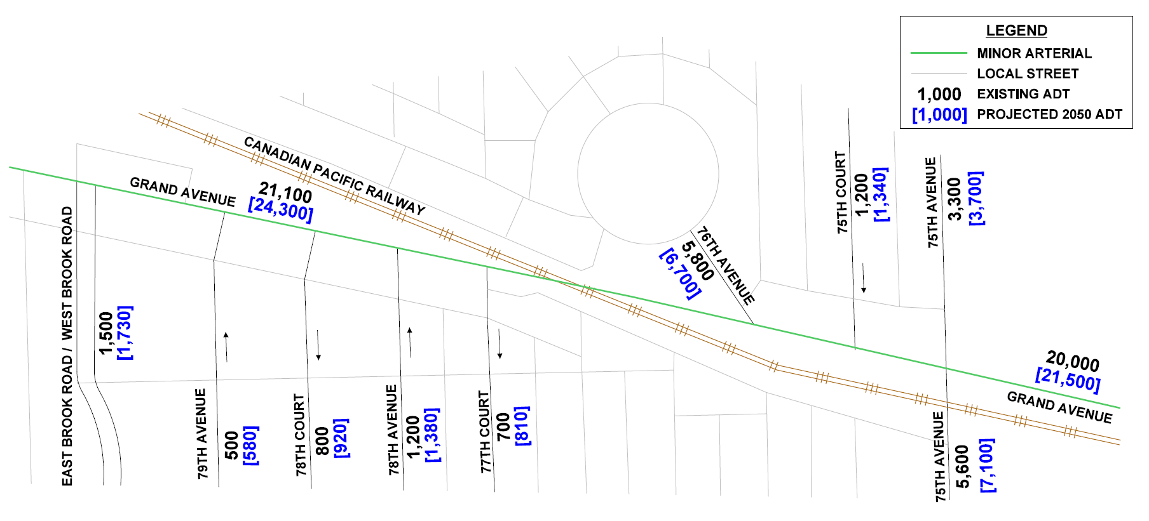
TRAFFIC VOLUMES
Notes:
El tráfico diario promedio existente a lo largo de Grand Avenue dentro del área del proyecto oscila entre aproximadamente 20,000 y 21,100 vehículos por día.
Se determinó que las horas pico de la mañana y la tarde de los días laborables para el área de estudio ocurrieron de 6:30 a.m. a 7:30 a.m. y de 4:45 p.m. a 5:45 p.m.
Durante la hora pico de la mañana, la dirección principal del viaje es hacia el oeste, y durante la hora pico de la tarde la dirección principal del viaje es hacia el este.
Se proyecta que el tráfico diario promedio para el año de diseño 2050 oscilará entre aproximadamente 21,500 y 24,300 vehículos por día, un aumento de aproximadamente el 15%.

Slide 18
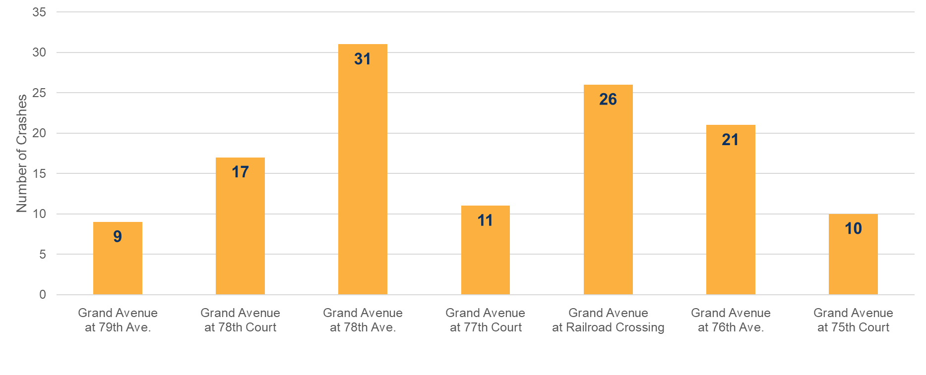
PROJECT OVERVIEW Crash Data Summary
CRASH STATISTICS BY INTERSECTION (2016 to 2020)
Notes:
El análisis de choques a lo largo de Grand Avenue se realizó utilizando datos de accidentes y diagramas de colisión proporcionados por IDOT dentro de los límites del estudio durante el período de estudio de cinco años de 2016-2020.
También se hizo referencia a los informes policiales de las agencias policiales locales para verificar los datos del accidente.
Este gráfico de barras muestra todos los datos de accidentes en las intersecciones a lo largo de Grand Avenue desde 79th Avenue hasta el oeste de 75th Court. El mayor número de accidentes ocurrió en la intersección de Grand Avenue y 78th Avenue. El siguiente mayor número de accidentes ocurrió en el cruce del ferrocarril.
En un estudio de 2007 de accidentes en el área, se reportaron un total de 45 accidentes en el cruce del ferrocarril de Grand Avenue desde 1956. De estos 45 choques, 35 choques (78%) involucraron a un tren golpeando un vehículo, 4 choques (9%) involucraron a un vehículo que golpeó un tren y los 6 choques restantes (13%) involucraron a un peatón. Ha habido un total de 8 muertes y 27 heridos.

Slide 19
PROJECT OVERVIEW Crash Data Summary
CRASH STATISTICS BY TYPE (2016 to 2020)
Total Number of Crashes from 2016 to 2020 = 125
Other Includes:
Other Non-collision
Other Object
Pedestrian
Sideswipe Opposite Direction
Notes:
Este gráfico circular ilustra el tipo de accidentes que ocurrieron entre 2016 y 2020.
La mayoría de los accidentes se debieron a choques traseros, choques de giro y choques de deslizamiento lateral.
La mayoría de los choques que ocurrieron en la intersección de Grand Avenue y el cruce del ferrocarril fueron choques traseros.

Slide 20
ALTERNATIVES ANALYSIS
Notes:
Se presentó un Informe de Evaluación de Alternativas al IDOT en octubre de 2021.
Este informe resumió las seis alternativas que se desarrollaron, junto con sus impactos asociados.
Las seis alternativas proponen una separación de grados para satisfacer el Propósito y la Necesidad.
Cada Alternativa está diseñada de acuerdo con las políticas establecidas por la Oficina de Diseño y Medio Ambiente de IDOT.
Además de estas seis alternativas, se consideró una alternativa de no construcción, que mantiene las condiciones actuales en el área de estudio.
La alternativa de no construcción no mejora la seguridad ni alivia la congestión y, por lo tanto, no satisface el propósito y la necesidad.

Slide 21
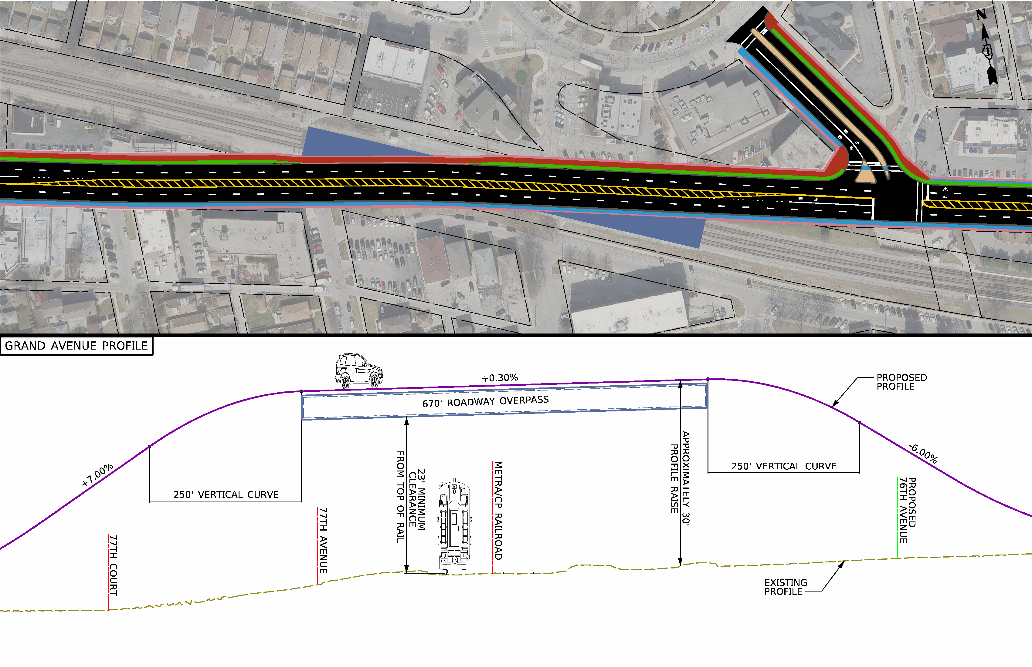
ALTERNATIVE #1 Grand Avenue Over Railroad
DESIGN:
Grand Avenue raised 30 feet over existing railroad
76th Avenue raised 17 feet
Concrete tunnel
2 12-foot lanes in each direction with a 12-foot median
7-foot sidewalk along south side of Grand Avenue and 10-foot shared-use path along north side of Grand Avenue
Notes:
La Alternativa 1 levanta a Grand Avenue aproximadamente 30 pies sobre el ferrocarril existente.
Consecuentemente, 76th Avenue es elevada aproximadamente 17 pies para conectarse con el perfil propuesto de Grand Avenue.
Un túnel de concreto de tres lados será construido para acomodar a las tres vías ferroviarias.
La sección transversal para cada una de las seis vías alternativas incluye 2 carriles de circulación de 12 pies de ancho en cada dirección, una acera de 7 pies por el lado sur de la carretera y un camino de uso compartido de 10 pies de ancho por el lado norte de la carretera.
Cada alternativa también incluye un camellón de 12 pies, pero la Alternativa 1 es la única que tiene un camellón nivelado. Las demás alternativas incluyen un camellón elevado.
Las operaciones y servicios de Canadian Pacific Railway y Metra serían mantenidos durante la construcción.

Slide 22
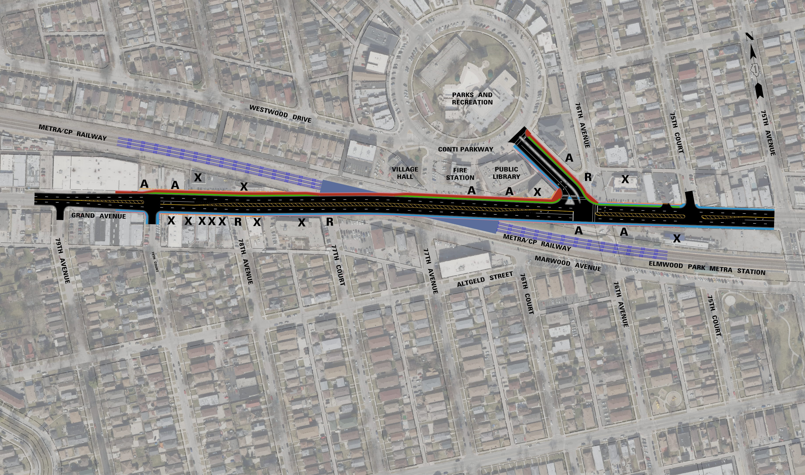
ALTERNATIVE #1 Grand Avenue Over Railroad
ISSUES:
Access to 78th Avenue removed
Access to 77th Court removed
Access to Fire Station and Library removed
Access to 76th Avenue spur removed
Access to Metra pick-up/drop-off removed
10 commercial displacements
2 residential displacements
47 parking spaces removed
Notes:
Debido al levantamiento del perfil de la carretera en la Alternativa 1, el acceso desde Grand Avenue sería removido en 77th Court y 78th Avenue. El acceso posterior a la biblioteca pública de Elmwood Park y el departamento de bomberos también sería removido. La bifurcación en 76th Avenue también será removida. El acceso existente de Grand Avenue para la terminal de autobús Pace y el área de abordar y desbordar de la estación de Metra también serán eliminados.
10 propiedades comerciales y 2 propiedades residenciales por Grand Avenue serían desplazadas.
Tanto los espacios de estacionamiento sobre la calle y detrás de la biblioteca pública de Elmwood Park y la estación de bomberos serían impactados por el paso a desnivel. Un total de 47 espacios son estimados a ser removidos.

Slide 23
ALTERNATIVE #2 Grand Avenue Under Railroad
DESIGN:
Grand Avenue lowered 35 feet under existing railroad
76th Avenue lowered 5 feet
Two single-span bridges
Metra station reconstructed
Notes:
La Alternativa 2 baja el nivel de Grande Avenue aproximadamente 35 pies por debajo del ferrocarril existente.
Consecuentemente, 76th Avenue desciende aproximadamente 5 pies para conectarse con el perfil propuesto de Grand Avenue.
Dos puentes escalonados en un único vano, con un pilar en la mediana, llevarían el ferrocarril sobre Grand Avenue.
Las operaciones y servicios de Canadian Pacific Railway y Metra serían mantenidos durante la construcción.
La estación de Metra de Elmwood Park sería reconstruida debido a la implementación de vías temporales durante la construcción.

Slide 24
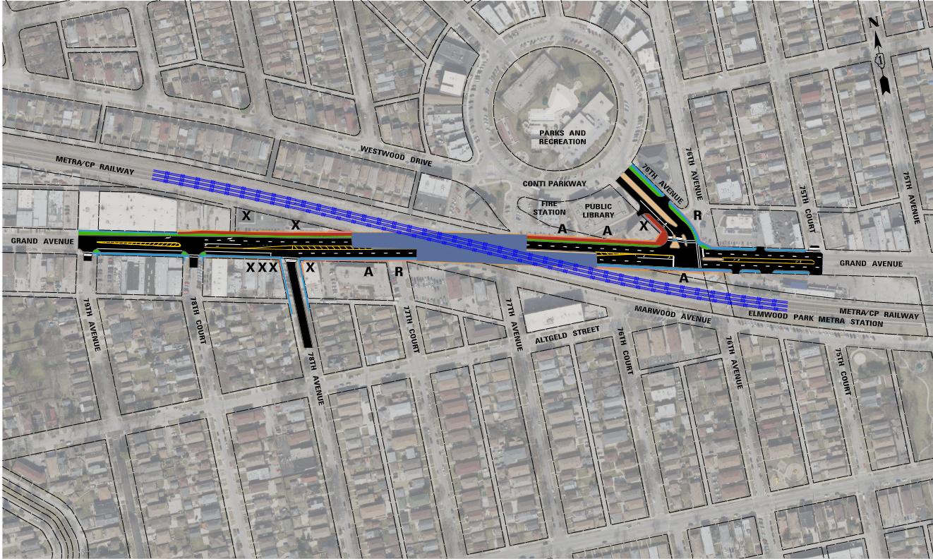
ALTERNATIVE #2 Grand Avenue Under Railroad
ISSUES:
Access to 77th Court removed
Access to Fire Station and Library removed
Access to 76th spur removed
Access to Metra pick-up/drop-off removed
5 commercial displacements
1 residential displacement
47 parking spaces removed
Notes:
Debido al descenso del perfil de la carretera en la Alternativa 2, el acceso desde Grand Avenue sería eliminado en 77th Court. El acceso posterior a la biblioteca pública de Elmwood Park y el departamento de bomberos también sería removido. La bifurcación en 76th Avenue también será removida. El acceso existente de Grande Avenue a la terminal de autobús Pace y el área de abordar y desbordar de la estación de Metra también serán eliminados.
5 propiedades comerciales y 1 propiedad residencial por Grand Avenue serían desplazadas.
Tantos los espacios de estacionamiento sobre la calle y detrás de la biblioteca pública de Elmwood Park y la estación de bomberos serían impactados por el paso a desnivel. Un total de 47 espacios son estimados a ser removidos.

Slide 25
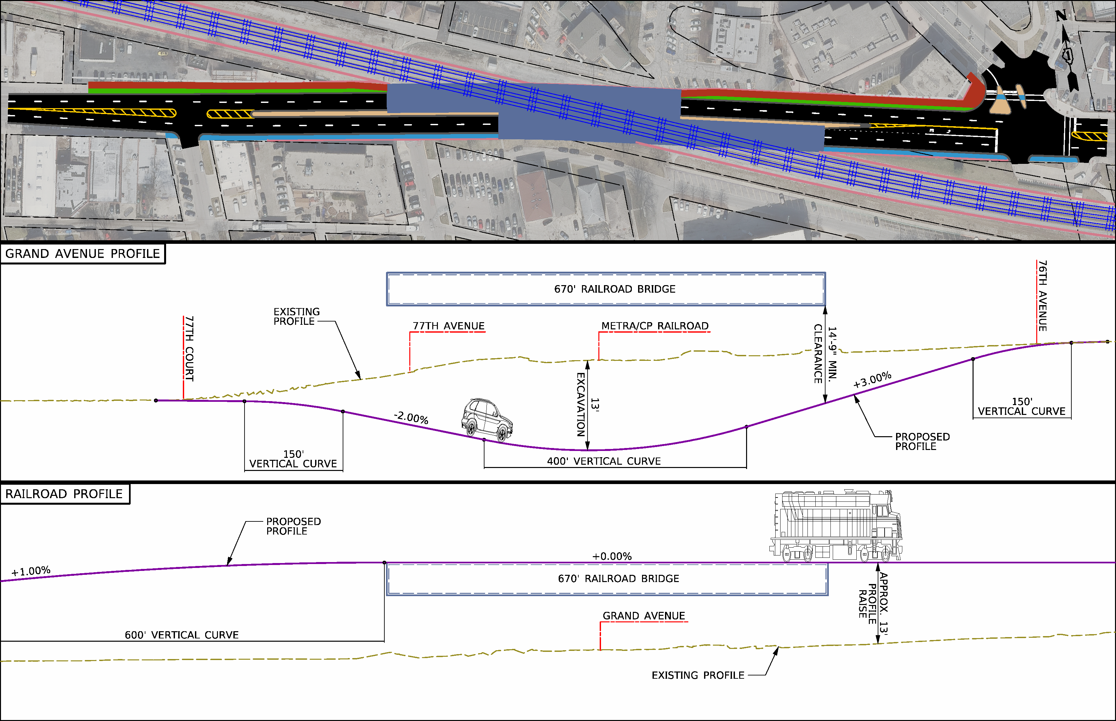
ALTERNATIVE #3 Combination of Lowering Grand Avenue & Raising Railroad
DESIGN:
Grand Avenue lowered 13 feet
Railroad raised 13 feet
76th Avenue profile maintained
Two single-span bridges
Metra station is reconstructed
Modifications to additional railroad crossings
Notes:
La Alternativa 3 baja el nivel de Grand Avenue aproximadamente 13 pies y levanta el ferrocarril aproximadamente 13 pies.
El perfil existente de 76th Avenue será mantenido.
Dos puentes escalonados en un único vano, con un pilar en la mediana, llevarían el ferrocarril sobre Grand Avenue.
La estación de Metra de Elmwood Park sería reconstruida en conjunto con el levantamiento del perfil del ferrocarril.
Debido al perfil levantado del ferrocarril, los cruces ferroviarios en 75th Avenue y 73rd Avenue requerirían modificaciones.

Slide 26
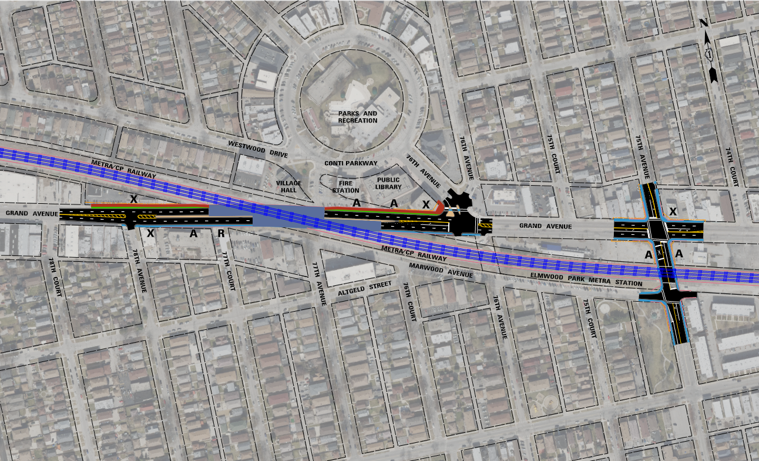
ALTERNATIVE #3 Combination of Lowering Grand Avenue & Raising Railroad
ISSUES:
Access to 77th Court removed
Access to Fire Station and Library removed
3 commercial displacements
1 residential displacement
21 parking spaces removed
Noise and Visual Impacts
Modification to 75th and 73rd Avenue
Notes:
Debido a los ajustes de perfil en la Alternativa 3, el acceso desde Grand Avenue sería eliminado en 77th Court. El acceso posterior a la biblioteca pública de Elmwood Park y el departamento de bomberos también sería removido. El área de abordar y desbordar de la estación de Metra temporalmente perdería acceso a Grand Avenue durante la construcción. El acceso sería restaurado cuando el proyecto es terminado.
3 propiedades comerciales y 1 propiedad residencial por Grand Avenue serían desplazadas.
Tanto los espacios de estacionamiento por la calle y detrás de la biblioteca pública de Elmwood Park y la estación de bomberos serían impactados por el paso a desnivel. Un total de 21 espacios son estimados a ser removidos.
Se anticipan impactos visuales y de ruido debido al perfil elevado del ferrocarril.
75th y 73rd Avenue también requerirían ajustes de perfil para poder acomodar el perfil levantado del ferrocarril. Esto incurriría un costo adicional y dilataciones de tráfico durante la construcción además de hacer el cruce ferroviario en 75th Avenue menos seguro.

Slide 27
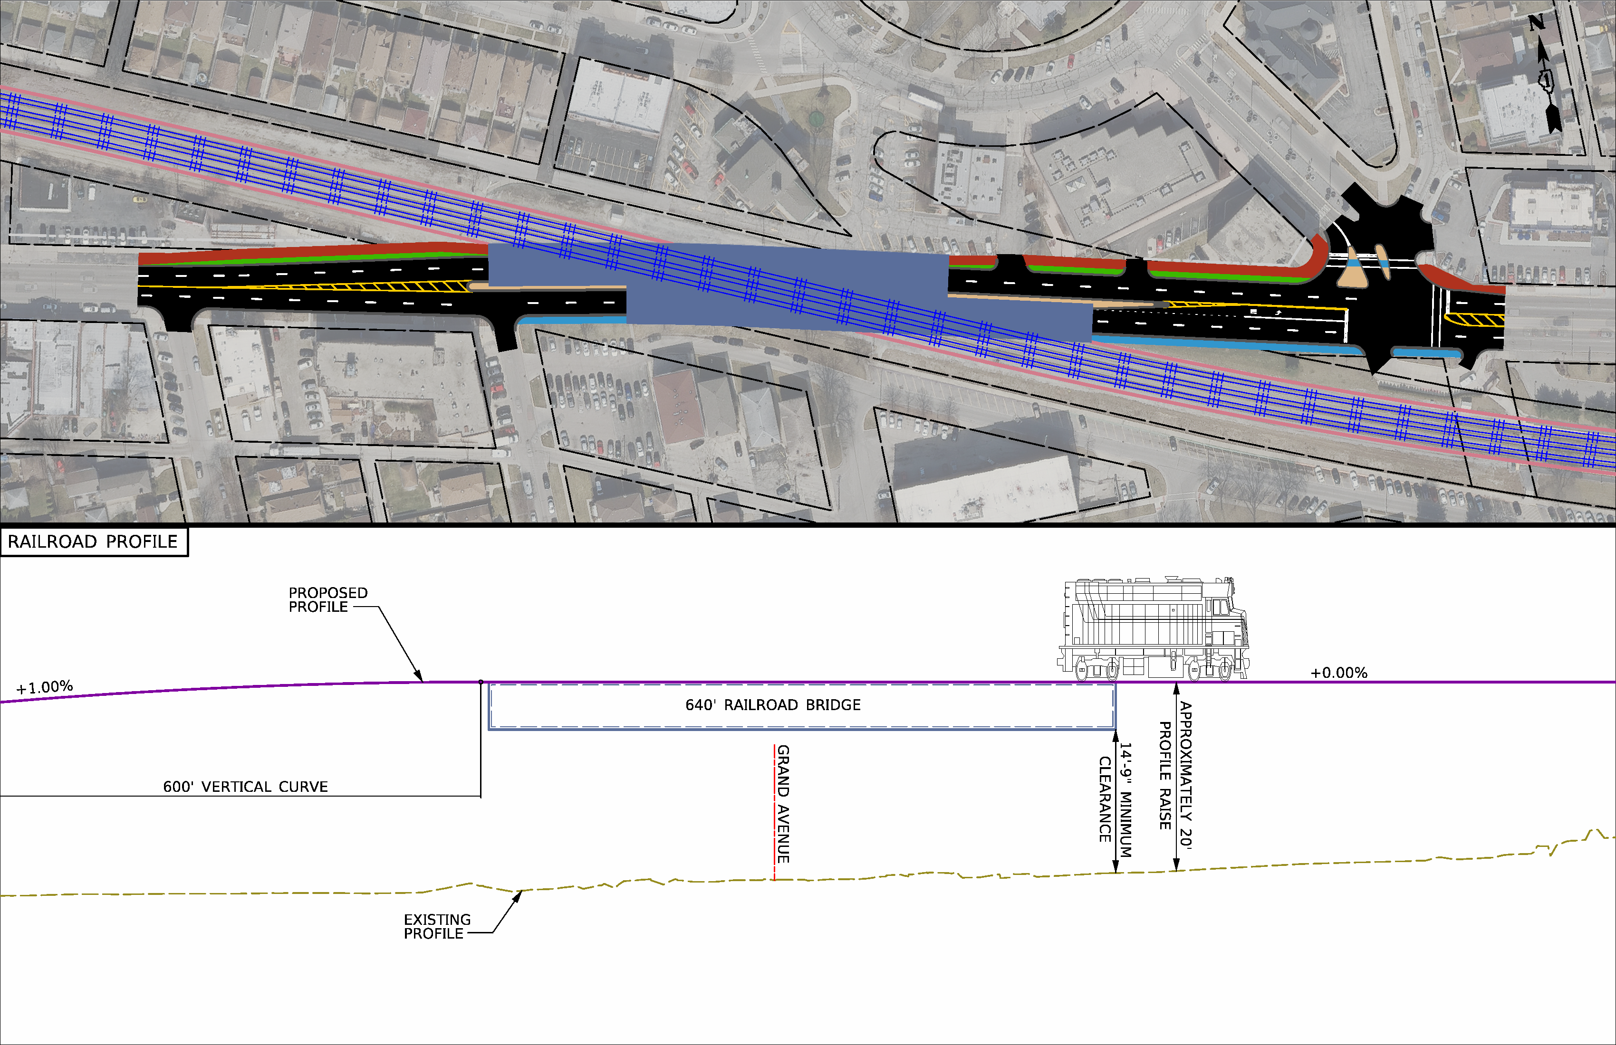
ALTERNATIVE #4 Railroad Over Grand Avenue
DESIGN:
Railroad raised 20 feet over existing Grand Avenue
76th Avenue profile maintained
Two single-span bridges
Metra station is reconstructed
Modifications to additional railroad crossings
Notes:
La Alternativa 4 mantendría el perfil existente de Grand Avenue y levantaría el ferrocarril aproximadamente 20 pies.
El perfil existente de 76th Avenue sería mantenido.
Dos puentes escalonados en un único vano, con un pilar en la mediana, llevarían el ferrocarril sobre Grand Avenue.
La estación de Metra de Elmwood Park sería reconstruida en conjunto con el levantamiento del perfil del ferrocarril. Las operaciones y servicios de Canadian Pacific Railway y Metra serían mantenidos durante la construcción.
Debido al perfil levantado del ferrocarril, los cruces ferroviarios en 75th Avenue y 73rd Avenue requerirían modificaciones.

Slide 28
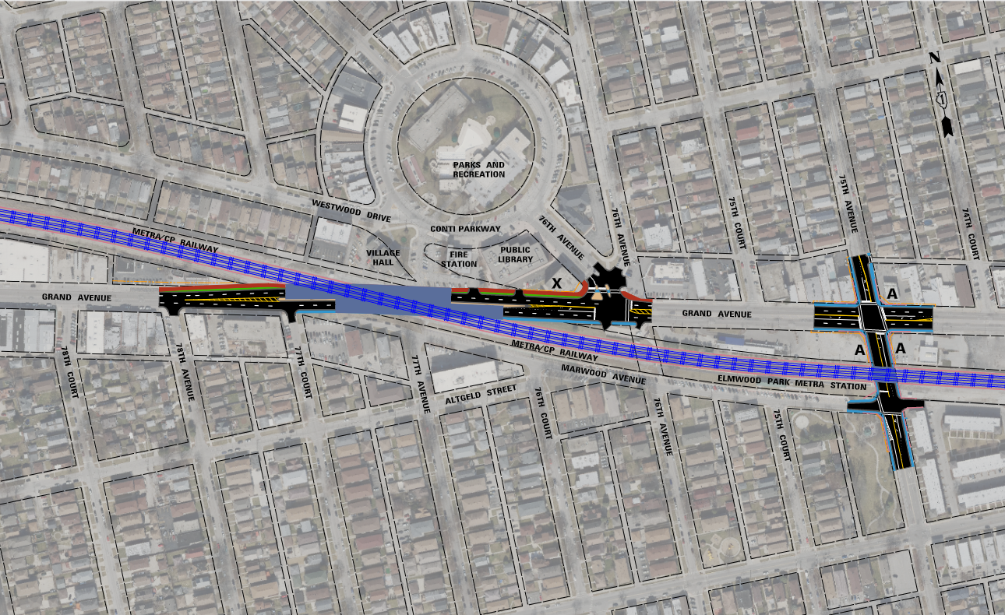
ALTERNATIVE #4 Railroad Over Grand Avenue
ISSUES:
Access to side roads is maintained
1 residential displacement
Additional Grade-Separation needed at 75th Avenue
Noise and Visual Impacts
Notes:
En la Alternativa 4, no hay ningún ajuste al perfil de la carretera. Todos los puntos de acceso de Grand Avenue serían mantenidos.
1 propiedad residencial por Grand Avenue sería desplazada.
Debido a que el perfil ferroviario es levantado aproximadamente 20 pies, otro puente ferroviario separado en nivel tiene que ser introducido en el cruce ferroviario de 75th Avenue. Esto resultaría en costos adicionales, problemas de constructividad y dilataciones de tráfico durante la construcción.
El ferrocarril elevado también dividiría a la comunidad. Crearía impactos negativos en los niveles de ruido, estética visual y cohesión comunitaria.

Slide 29
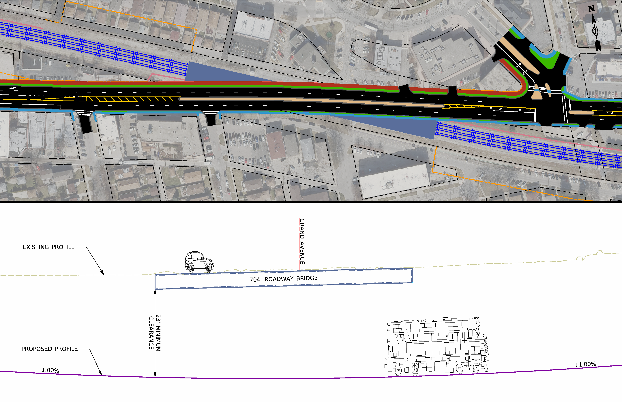
ALTERNATIVE #5 Railroad Under Grand Avenue
DESIGN:
Railroad lowered 30 feet under existing Grand Avenue
76th Avenue profile maintained
Concrete tunnel
Metra station is reconstructed
Modifications to additional railroad crossings
Notes:
La Alternativa 5 mantendría el perfil existente de Grand Avenue y bajaría el nivel del ferrocarril aproximadamente 30 pies.
El perfil existente de 76th Avenue sería mantenido.
Un túnel de concreto de tres lados sería construido para poder acomodar a las tres vías de ferrocarril.
La estación de Metra de Elmwood Park sería reconstruida en conjunto con la del perfil ferroviario. Las operaciones y servicios de Canadian Pacific Railway y Metra serían mantenidos durante la construcción.
Debido al descenso del perfil del ferrocarril, los cruces ferroviarios en 75th Avenue, 73rd Avenue y Harlem Avenue requerirían modificaciones.

Slide 30
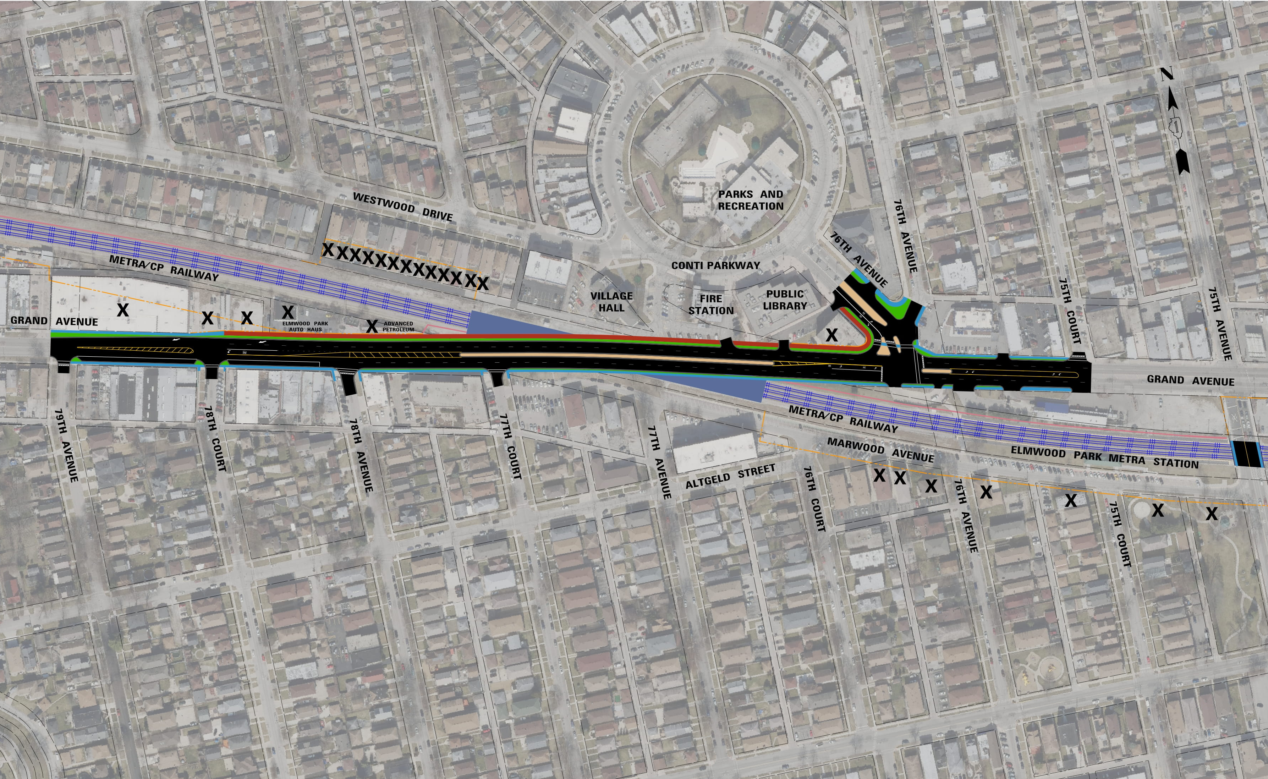
ALTERNATIVE #5 Railroad Under Grand Avenue
ISSUES:
Access to side roads is maintained
More than 5 commercial displacements
More than 21 residential displacements
25 parking spaces removed
Additional Grade-Separations needed at 75th, 73rd, and Harlem Avenue
Notes:
En la Alternativa 5, no hay ningún ajuste al perfil de la carretera. Todos los puntos de acceso de Grand Avenue serían mantenidos.
Por lo menos 5 propiedades comerciales y 21 propiedades residenciales por Grand Avenue serían desplazadas por este diseño.
Espacios de estacionamiento sobre la calle serían impactados por el paso a desnivel. Un total de 25 espacios son estimados a ser removidos.
La duración de los impactos al bajar el nivel del perfil ferroviario se extienden más allá del alcance del área de estudio del proyecto. 3 pasos a desnivel adicionales son necesarios para lograr este diseño. Nuevos puentes de carretera tienen que ser construidos en 75th, 73rd e incluso Harlem Avenue. Esto incurriría en costos adicionales masivos, dilataciones de tráfico y problemas de constructividad.

Slide 31
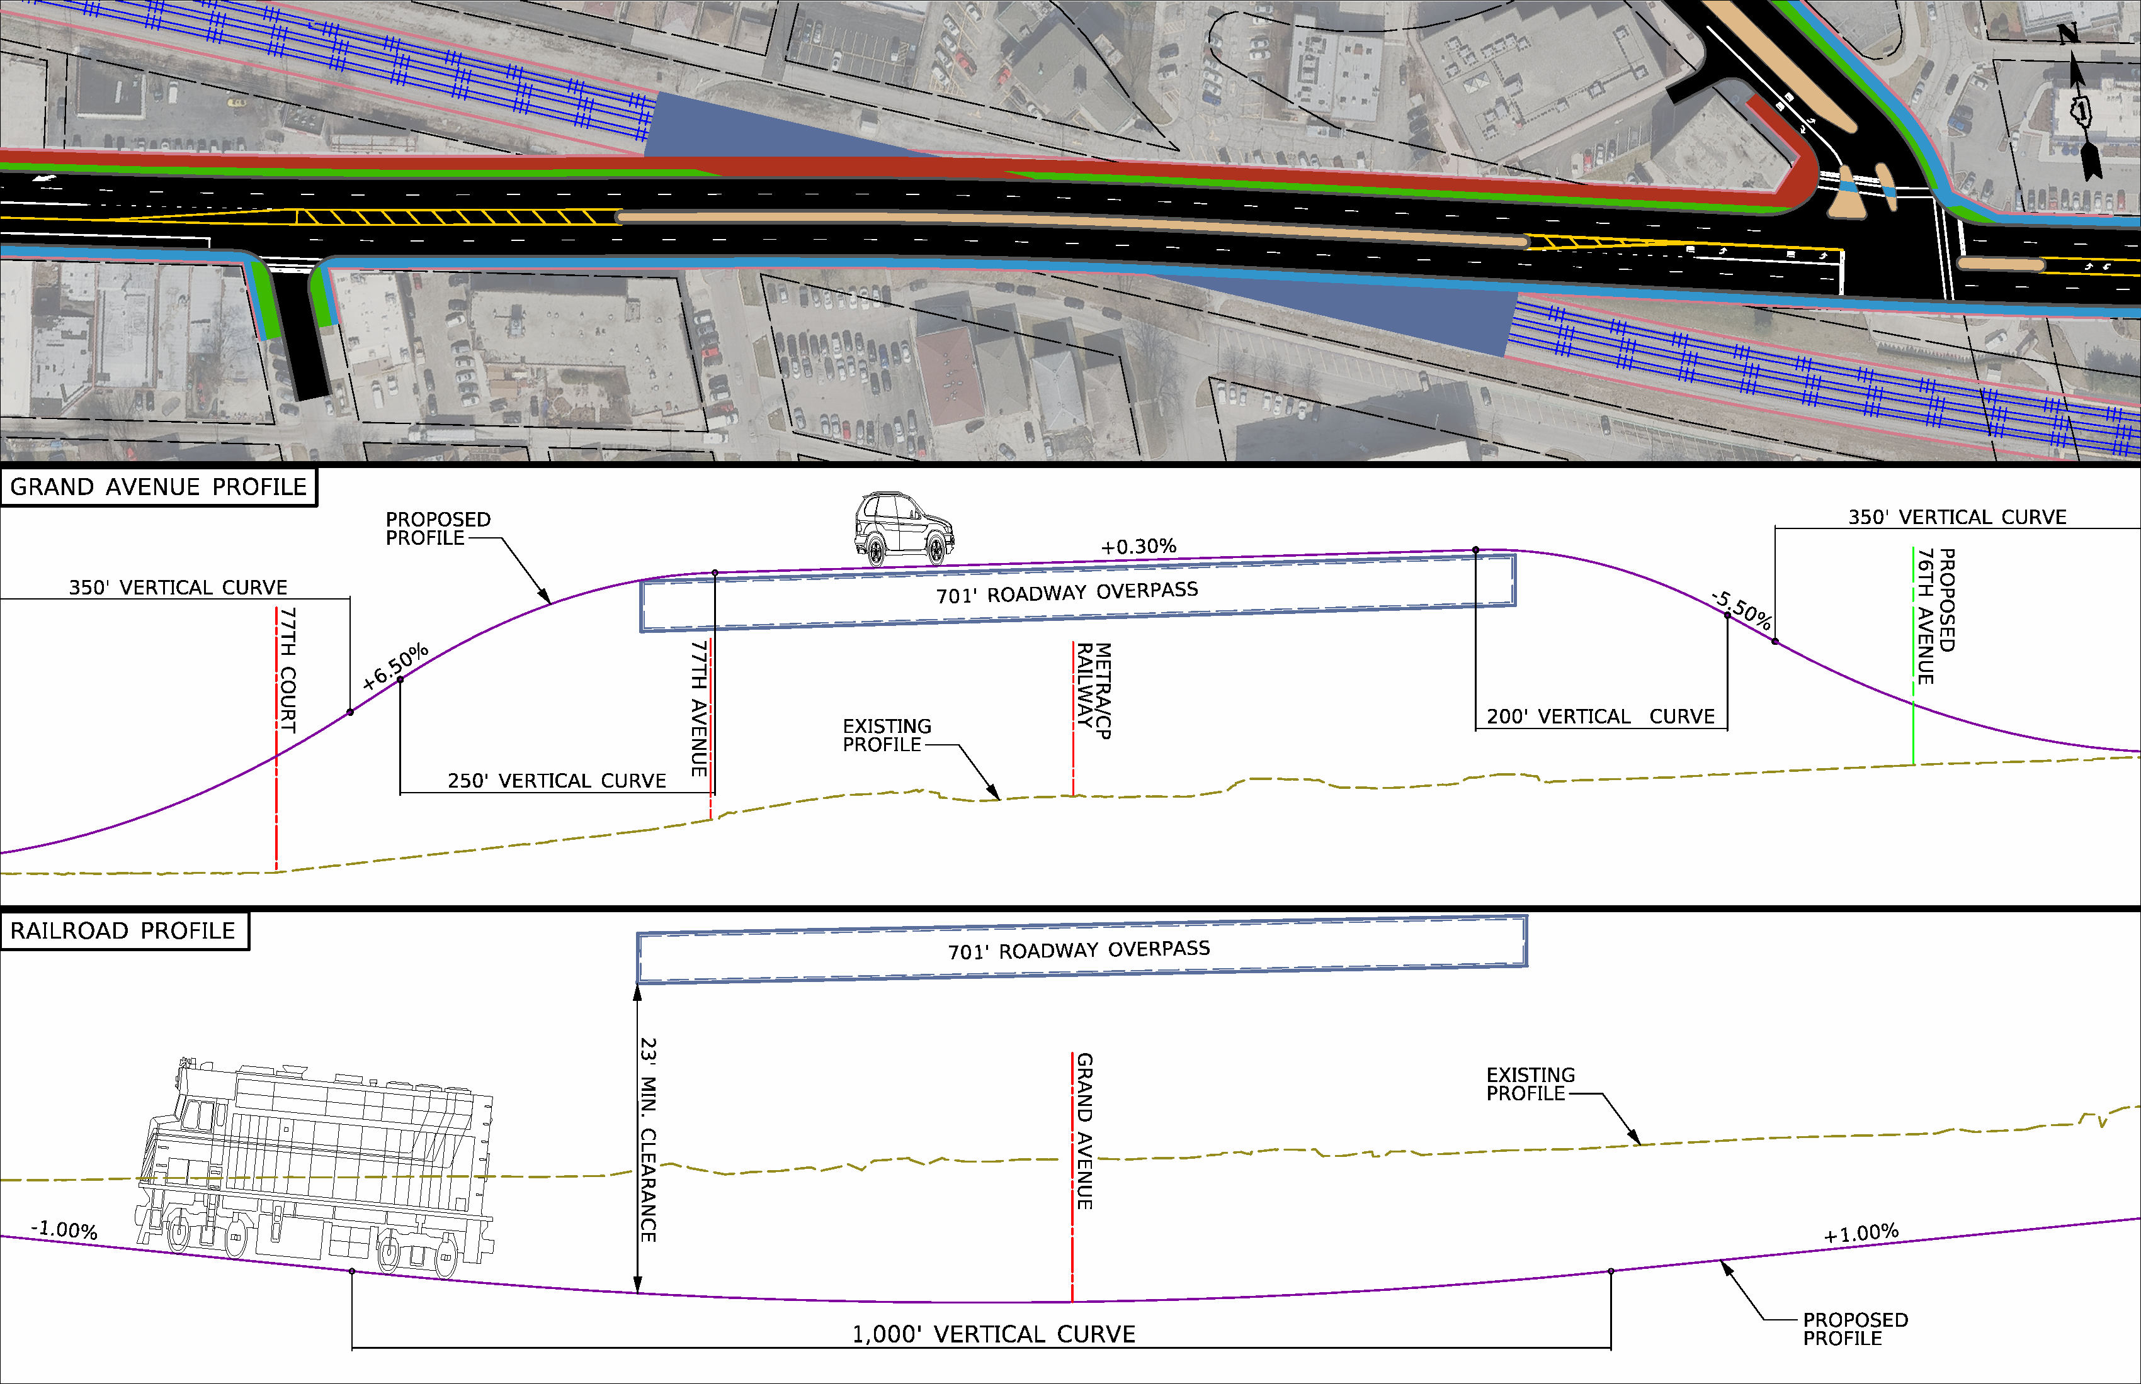
ALTERNATIVE #6 Combination of Lowering Railroad Under & Raising Grand Avenue
DESIGN:
Grand Avenue raised 19 feet
Railroad lowered 11 feet
76th Avenue raised 10 feet
Concrete tunnel
Metra station is reconstructed
Modifications to additional railroad crossings
Notes:
La Alternativa 6 levantaría Grand Avenue aproximadamente 19 pies y bajaría el ferrocarril aproximadamente 11 pies.
Consecuentemente, 76th Avenue sería levantada aproximadamente 10 pies para conectarse con el perfil propuesto de Grand Avenue.
Un túnel de concreto de tres lados sería construido para acomodar las tres vías de ferrocarril.
La estación de Metra de Elmwood Park sería reconstruida en conjunto con el descenso del perfil ferroviario. Las operaciones y servicios de Canadian Pacific Railway y Metra serían mantenidos durante la construcción.
Debido al descenso del perfil del ferrocarril, los cruces ferroviarios en 75th Avenue y 73rd Avenue requerirían modificaciones.

Slide 32
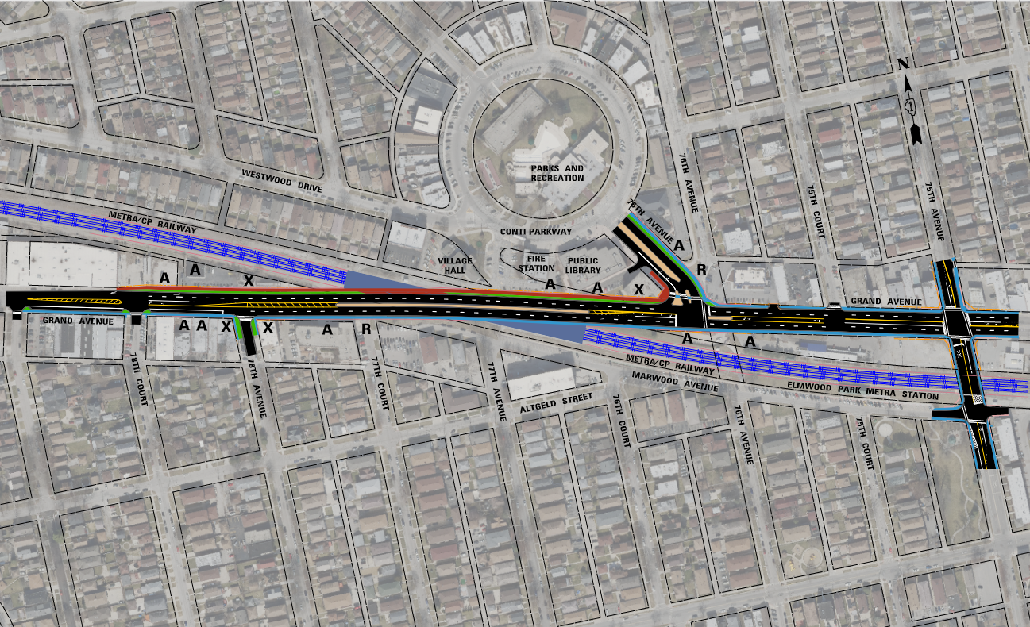
ALTERNATIVE #6 Combination of Lowering Railroad Under & Raising Grand Avenue
ISSUES:
Access to 77th Court removed
Access to Fire Station and Library removed
Access to 76th spur removed
Access to Metra pick-up/drop-off removed
3 commercial displacements
1 residential displacement
44 parking spaces are impacted
Notes:
Debido a los ajustes de perfil en la Alternativa 6, el acceso desde Grand Avenue sería eliminado en 77th Court. El acceso posterior a la biblioteca pública de Elmwood Park y el departamento de bomberos también sería removido. La bifurcación en 76th Avenue también será removida. El acceso existente de Grande Avenue a la terminal de autobús Pace y el área de abordar y desbordar de la estación de Metra también serán eliminados.
3 propiedades comerciales y 1 propiedad residencial por Grand Avenue serían desplazadas por este diseño.
Tanto los espacios de estacionamiento por la calle y detrás de la biblioteca pública de Elmwood Park y la estación de bomberos serían impactados por el paso a desnivel. Un total de 44 espacios son estimados a ser removidos.

Slide 33
ALTERNATIVES COMPARISON
Alternatives | Cost | Displacements |  | Right of Way Acquisition | Side Road Impacts | Property Access Impacts
 |  | Residential | Commercial
Alternative 1 Grand Avenue Over Railroad | $109M | 2 | 10 | 10,700 SQ FT | 3 | 7
Alternative 2 Grand Avenue Under Railroad | $96M | 1 | 6 | 8,300 SQ FT | 2 | 4
Alternative 3 Hybrid Railroad Over and Grand Avenue Under | $124M | 1 | 3 | 10,500 SQ FT | 1 | 5
Alternative 4 Railroad Over Grand Avenue | $138M | 1 | 0 | 8,900 SQ FT | 0 | 3
Alternative 5 Railroad Under Grand Avenue | $583M | >21 | >5 | 649,300 SQ FT | 0 | 0
Alternative 6 Hybrid Grand Avenue Over and Railroad Under | $104M | 1 | 4 | 5,800 SQ FT | 2 | 10
Notes:
Esta tabla resume el costo de construcción y los impactos significativos asociados con cada una de las seis alternativas.
El costo de la construcción oscila entre $ 96 millones y $ 583 millones.
Los desplazamientos totales (tanto residenciales como comerciales) varían de 1 a más de 26.
El área total de adquisición del derecho de paso requerida varía de aproximadamente 8,000 pies cuadrados a 650,000 pies cuadrados.
Los impactos de acceso existentes varían de cero a 12.

Slide 34
NEXT STEPS
Notes:
Estos son los próximos pasos para el proyecto, en el futuro.

Slide 35
PHASE I STUDY TIMELINE
Comments for this public meeting will be accepted until June 7, 2022
Notes:
Después de esta reunión, se llevará a cabo la cuarta reunión del Grupo Asesor de la Comunidad para revisar los comentarios recibidos del público. Estos comentarios ayudarán al equipo a refinar las alternativas y determinar una alternativa preferida. Esa alternativa se presentará en audiencia pública en 2023. Durante la Audiencia Pública, los residentes pueden proporcionar comentarios, en el registro, con respecto a la alternativa.
Luego, el equipo presentará el estudio y la alternativa preferida a IDOT para la aprobación del diseño. Una vez que se reciba la aprobación, la Aldea trabajará para avanzar el proyecto a la siguiente etapa de diseño y continuará trabajando para asegurar la asistencia financiera para la construcción.
Si desea comentar sobre las alternativas u otros aspectos de la reunión o proyecto de información pública, tenga en cuenta que se aceptarán comentarios para esta reunión de información pública.
hasta el 7 de junio de 2022.

Slide 36
OPEN HOUSE DISCUSSION IN GYMNASIUM
Notes:
Le invitamos a revisar las exhibiciones en el gimnasio y hacer preguntas. Los miembros del equipo del proyecto están ubicados en toda el área y los formularios de comentarios están disponibles si desea dejar comentarios por escrito.

Slide 37
Your continued involvement and input is important to this project!
Thank you!
View project materials at www.grandgatewayep.com
Send us an email at: info@grandgatewayep.com
Mail a comment card to:
Grand Gateway Project
c/o Metro Strategies Group
1901 Butterfield Road, Suite 260
Downers Grove, IL 60515
Notes:
Como recordatorio, aceptaremos comentarios hasta el 7 de junio de 2022. Los comentarios se pueden enviar a través del sitio web del proyecto en www.grandgatewayep.com o por correo electrónico a info@grandgatewayep.com.
Los comentarios también se pueden enviar por correo a 1901 Butterfield Road, Suite 260, Downers Grove, IL 60515
Gracias por sus comentarios, agradecemos su participación!

